Slide 1
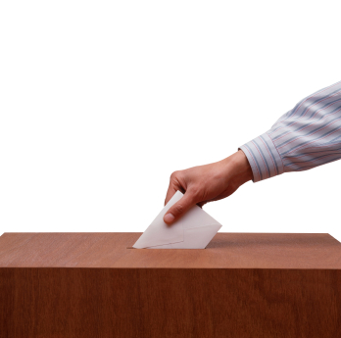
Россия перед президентскими выборами-2012
Москва, 2012

Slide 2
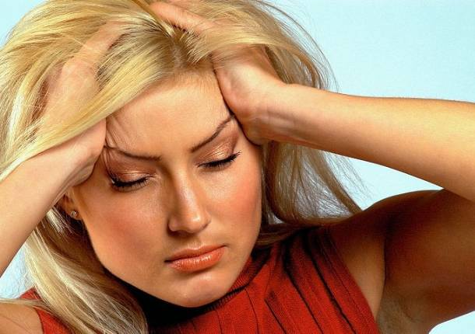
Социально-экономический фон выборов и протестов

Slide 3
Динамика показателей самооценки материального положения россиян
Как бы Вы оценили в настоящее время материальное положение Вашей семьи?
(закрытый вопрос, один вариант ответа, % респондентов)

Slide 4
Динамика показателей покупательской способности россиян
К какой из следующих групп населения Вы скорее могли бы себя отнести?
(закрытый вопрос, один вариант ответа, % респондентов)

Slide 5
Оценка собственного материального положения
Индекс (разница неплохих и плохих оценок)
Как бы Вы оценили в настоящее время материальное положение Вашей семьи?
Индекс самооценок материального положения – показывает, как россияне оценивают материальное положение
своей семьи, и рассчитывается как разница положительных и средних оценок и отрицательных оценок. Чем выше
значение индекса, тем больше респонденты довольны материальным положением семьи. Значение индекса
может колебаться в диапазоне от -100 до 100 пунктов. Положительное значение индекса свидетельствует о том, что
неплохие оценки доминируют над плохими, нулевое значение фиксирует баланс неплохих и плохих оценок.

Slide 6
Уровень инфляции
Как бы Вы оценили рост цен (инфляцию) в течение последнего месяца-двух?
(закрытый вопрос, % респондентов)
Индекс восприятия инфляции – показывает субъективное восприятие россиянами темпов роста цен. Чем выше значение индекса, тем быстрее растут цены, по мнению респондентов. Индекс строится на основе вопроса: «Как бы Вы оценили рост цен (инфляцию) в течение последнего месяца-двух?» . Ответу «инфляция очень высокая» присваивается коэффициент 0,9, ответу «умеренная» – 0,5, «незначительная» – 0,1.
Индекс измеряется в пунктах и может колебаться в пределах от 10 до 90.

Slide 7
Уровень социального оптимизма
Индекс (разница неплохих и плохих оценок)
Как Вы считаете, через год Вы (Ваша семья) будете жить лучше или хуж е, чем сейчас?
Индекс социального оптимизма – показывает, насколько оптимистично россияне смотрят в будущее, и
рассчитывается как разница положительных и средних оценок и отрицательных оценок. Чем выше значение
индекса, тем более оптимистично настроены респонденты. Значение индекса может колебаться в диапазоне
от -100 до 100 пунктов. Положительное значение индекса свидетельствует о том, что оптимисты доминируют
над пессимистами, нулевое значение фиксирует баланс оптимистичных и пессимистичных прогнозов

Slide 8
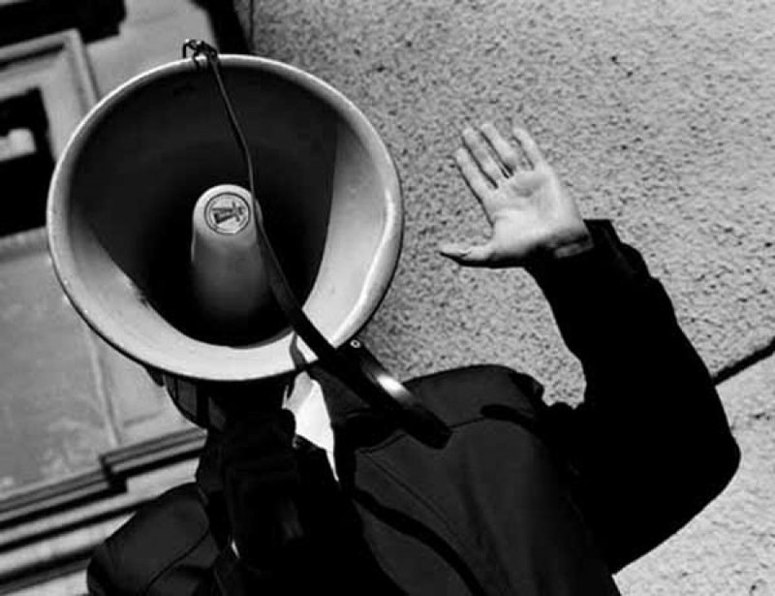
Протестный потенциал и послевыборные митинги

Slide 9
Уровень готовности принять участие в митингах и демонстрациях
Как Вы думаете, насколько возможны сейчас в нашем городе/сельском районе
массовые выступления против падения уровня жизни, в защиту своих прав?
(закрытый вопрос, % респондентов)

Slide 10
Портрет митингующего : самооценка материального положения
Опрос проведен среди участников митинга
на проспекте Академика Сахарова 24 декабря 2011 г.

Slide 11
Уровень удовлетворенности жизнью
Индекс (разница неплохих и плохих оценок)
Если говорить в целом, то в какой мере Вас устраивает сейчас ж изнь, которую Вы ведете?
Индекс удовлетворенности жизнью – показывает, насколько россияне удовлетворены жизнью, которую ведут,
и рассчитывается как разница положительных и средних оценок и отрицательных оценок. Чем выше значение
индекса, тем больше респонденты удовлетворены образом жизни. Значение индекса может колебаться в
диапазоне от -100 до 100 пунктов. Положительное значение индекса свидетельствует о том, что неплохие оценки
доминируют над плохими, нулевое значение фиксирует баланс неплохих и плохих оценок.

Slide 12
В правильном ли направлении движется Россия?
Индекс (разница неплохих и плохих оценок)
Насколько Вы согласны с тем, что дела в стране идут в правильном направлении?
Индекс оценок общего вектора развития страны – показывает, как россияне оценивают общий курс развития
страны, и рассчитывается как разница положительных и средних оценок и отрицательных оценок. Чем выше
значение индекса, тем больше респонденты одобряют направление развития страны. Значение индекса может
колебаться в диапазоне от -100 до 100 пунктов. Положительное значение индекса свидетельствует о том, что
неплохие оценки доминируют над плохими, нулевое значение фиксирует баланс неплохих и плохих оценок.

Slide 13
Мотивы участия в митинге на Сахарова
Почему Вы участвуете в сегодняшнем митинге?
(открытый вопрос, любое число ответов)
Опрос проведен среди участников митинга
на проспекте Академика Сахарова 24 декабря 2011 г.

Slide 14
Кого демонстранты поддержат на президентских выборах-2012?
В марте 2012 года состоятся выборы Президента РФ. Примите ли Вы в них участие,
и если да, то за кого из кандидатов Вы, скорее всего, проголосуете?
(закрытый вопрос, один ответ)
Опрос проведен среди участников митинга
на проспекте Академика Сахарова 24 декабря 2011 г.

Slide 15

Перспективы президентских выборов

Slide 16
Рейтинги кандидатов в президенты
Если бы в ближайшее воскресенье проводились президентские выборы, то за кого из этих кандидатов Вы бы скорее всего проголосовали?
(закрытый вопрос, один ответ, % респондентов)

Slide 17
Антирейтинги кандидатов в президенты
За кого из этого списка Вы ни в коем случае НЕ допускаете для себя возможность проголосовать на президентских выборах в марте 2012 года?
(закрытый вопрос, один ответ, % респондентов)
28-29 января 2012г.

Slide 18
Сторонники и противники Путина
Владимир Путин зарегистрировался в качестве кандидата на президентских выборах 2012 года.
Вы будете голосовать за него – или принципиально за другого кандидата?
(закрытый вопрос, % респондентов)
28-29 января 2012г.
Одобряющие деятельность премьер-министра
Высшее и незаконченное высшее

Slide 19
Две трети избирателей ждут победы Путина уже в первом туре
Как Вы думаете, В.Путин победит уже в первом туре, набрав более 50% голосов
избирателей, пришедших на выборы, – или, чтобы избрать президента, придется организовать второй тур?
(закрытый вопрос, % респондентов)
2012г.
Одобряющие деятельность премьер-министра В. Путина
Неодобряющие деятельность премьер-министра В. Путина

Slide 20
Путин и его возможные оппоненты во втором туре
А за кого бы Вы проголосовали в случае проведения второго тура выборов..?
(закрытый вопрос, один ответ по каждой паре кандидатов, % респондентов)

Slide 21
Основные выводы
1. Социально-психологическая ситуация в России накануне выборов довольно напряженная. Состояние экономики оставляет желать лучшего. Однако уровень социального оптимизма высок, а готовность к массовым выступлениям против власти за пределами Москвы и Петербурга не растёт, а падает.
2. Уровень поддержки властей в течение 2011 г. снизился, но по-прежнему очень значителен. Победа Путина на президентских выборах-2012 не вызывает сомнения. Скорее всего, она будет достигнута уже в первом туре. Разрыв между Путиным и его ближайшим конкурентом будет двукратным.
3. В России существует значительная группа избирателей, категорически не приемлющая Путина. Эта группа (около 25% от всех избирателей) сочетает сторонников Компартии, Жириновского и часть столичного среднего класса. Она не признает легитимной его победу ни при каких условиях. Возможный союз несистемной оппозиции с системной при опоре на столичных жителей и СМИ– главная угроза легитимности выборов и фактор политической нестабильности в России в послевыборный период.

